Slide 1

Déviance
Pp 57-70

Slide 2



La déviance des sociologues
https://justice.belgium.be/sites/default/files/Chiffres annuels 2022 Etablissements pénitentiaires .pdf
https://oip.org/en-bref/qui-sont-les-personnes-incarcerees/

Slide 3


Déviance (s) : Mots-clés
Transgression, normes, groupe social donné, sanction, contrôle social
Notions clés sous-jacentres : conformité et normalité qui ne sont jamais naturelles ou universelles, mais propres à une société à un moment donné de son histoire.
Déviance ≠ criminalité et de délinquence qui sont des notions juridiques
La déviance s’observe aussi dans le cas de normes purement sociales et de sanction sociales ou relationnelles (sociologie)

Slide 4

Durkheim encore lui ...!
https://www.youtube.com/watch?v=5w65u2TXYiw

Slide 5
Retour vers l’histoire de la punition : du supplice à la prison panoptique
https://www.youtube.com/watch?v=Vywj5m8o3tw

Slide 6
Le crime selon Durkheim
Le crime est un fait social
Une discipline sociale définit les moyens que l’individu peut utiliser pour atteindre ses besoins et désirs
Une société sans crime n’existe pas...
Toute société dispose d’un code qui fixe les comportements souhaitables et les marges des comportements proscrits ou déconseillés ainsi que les sanctions
La fonction sociale du crime passe par la condamnation et la peine qui réaffirment publiquement les principes de l’ordre social et dissuadent les transgressions
Des représentations sociales soutiennent deux notions-clé : responsabilité et culpabilité
Le suicide comme crime : sanctionner l’acte qui dénie le bienfait de la vie sociale.
Suicides anomiques et homicides évoluent parallèlement

Slide 7
La sociologie fonctionnaliste US. Merton : déviance, routine et ritualisme rempliraient au fond les mêmes fonctions dans les sociétés modernes
Retour sur les valeurs de réalisation de soi qu’une société promeut et les moyens qu’elle met à disposition des individus pour les réaliser
Déviance : Hiatus entre Valeurs sociétales et moyens utilisables (le cas d’Al Capone)
Déviance : logiques d’adaptation à une incapacité à réaliser les valeurs sociétales US du moment (Réussite, gloire, reconnaissance) ou adaptation à une incertitude, à un flou
Alternatives à la déviance : routine pour elle-même ou ritualisme (répétition des cmpts d’usage des moyens alors que les objectifs ou les valeurs ont disparu)≠ de ritualisation
Le conformisme dans les grandes organisations bureacratiques gère les tensions et angoisses; risques et frustrations liées à la compétition entre individus

Slide 8
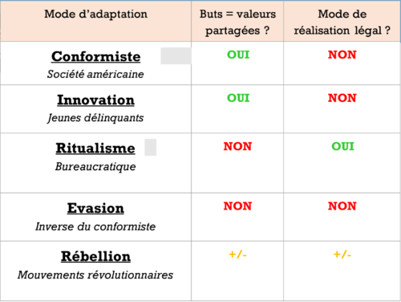
Logiques d’adaptation face aux hiatus entre valeurs sociétales et moyens accessibles pour les réaliser

Slide 9
Les approches Micro-sociologiques de l’École de Chicago
Temps 1 : qui sont les déviants? Pourquoi ils posent ces actes?
Les USA des années 1920 : flugurante croissance urbaine, industrielle, capitaliste et immigrations de masse.
Des déviances typiquement urbaines : prostitution, drogues, maffias, ghettos, gang de jeunes
Élites Wasp et immigrants...
La déviance dans l’écologie urbaine : des lois naturelles??
Désorganisation sociale sociale n’est pas anomie de Durkheim : ici c’est la confrontation entre normes de groupes d’origines différentes dans un cadre inédit et inégal de compétiton
Gangs et Ghetto comme foyers de socialisation dans la phase d’intégration des immigrants et Noirs américains (63-64)
Le contre-exemple : la criminalité des cols blancs.

Slide 10
Les approches Micro de l’École de Chicago
Temps 2 : comment les normes sont produites et comment sont conçus les écarts et sanctions aux écarts
En fait bcp d’écarts ne sont ni perçus ni sanctionnés!
Dans la société moderne : coexistence de valeurs différentes et de normes distinctes : pas de consensus généralisé
... Mais des normes produites dans des milieux sociaux différents (p.65)
Théorie de l’étiquettage
Déviance primaire et déviance secondaire (adapation des déviants étiquettés et stigmatisés)
La déviance secondaire : le déviant s’installe subjectivement et socialement dans la déviance-délinquence, pose une barrière entre les mondes et se situe...
Les entrepreneurs de morale réussissent à imposer des nouveaux standards qui stigmatisent des comportements qui n’étaitent pas perçus comme déviants (harcèlement) avant ou qui n’étaient pas reconnus (pédophilie familiale)

Slide 11
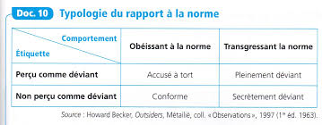
Un petit tableau

Slide 12
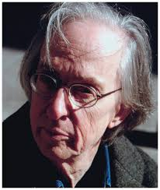
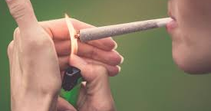
Comment devient-on fumeur de ....
https://www.tiktok.com/@scienceshumaines/video/7274879758821772576
Beckers renverse la séquence : p. 67

Slide 13
Goffman, Stigmates (1975)
Stigmatisé pour déviance, comportements ou styles transgressifs mais aussi handicaps...
Identité pour soi et identité pour autrui : comment se négocie l’identité dans les situations d’interaction et interaction mixte (stigmatisés et « normaux »)

Slide 14
Conclu!
Comprendre la déviance nous a imposé de considérer la normalité telle qu’elle est instituée (construite) dans
-la société (Durkheim, Merton-
- certains milieux (Becker, Goffman)
La déviance est donc toujours :
- une interaction entre normes et transgression
- une constuction historique collective dans une société
- un processus et non un surgissement

Slide 15
En Europe de nos jours
Beaucoup de recherches sur
- les nouvelles formes d’étiquettage socio-raciales
- les croisades et construction de nouvelles déviances morales et judiciaires
- la globalisation et réseaux criminels
- la décrimininalisation de certains comportements
https://www.courrierinternational.com/article/etude-anvers-capitale-europeenne-de-la-cocaine-et-du-mdma

Slide 16
L’emprisonnement des Noirs aux USA « Symbiose fatale Quand ghetto et prison se ressemblent et s'assemblent » Par Loïc Wacquant Pages 31 à 52
.
Premièrement, depuis 1989 et pour la première fois dans l’histoire nationale, les Afro-Américains constituent la majorité des personnes franchissant chaque année les portes d’un établissement pénitentiaire. De fait, en l’espace de quatre courtes décennies, la composition ethnique de la population carcérale des États-Unis s’est inversée, passant de 70 % de Blancs au milieu du siècle à 70 % de Noirs et Latinos aujourd’hui, bien que la distribution ethnique de la criminalité n’ait pas subi de modification de fond durant cette période (LaFree et al. 1992, Sampson et Lauritzen, 1997).
Deuxièmement, le taux d’incarcération des Afro-Américains s’est envolé pour atteindre des niveaux astronomiques sans équivalent dans aucune autre société, pas même en Union Soviétique à l’apogée du Goulag ou en Afrique du Sud au plus fort des violents affrontements qui marquèrent l’agonie du régime d’apartheid. Ainsi, à la mi-1999, près de 800 000 Noirs étaient sous les verrous dans les pénitenciers fédéraux, les prisons d’État et les maisons d’arrêt des comtés, chiffre qui représente un homme noir sur 21 (4,6 %) et 11,3 % des hommes âgés de 20 à 34 ans (soit un sur neuf). À quoi s’ajoute l’embastillement de 68 000 femmes noires, soit un effectif supérieur au total de la population carcérale de n’importe quel grand pays d’Europe occidentale (Beck, 2000) [1]. Plusieurs études, impulsées par une série de rapports du Sentencing Project qui ont connu un certain retentissement, ont révélé qu’à tout moment, plus d’un tiers des Afro-Américains de sexe masculin de 20 à 30 ans sont en instance de procès pénal, condamnés à la prison avec sursis, derrière les barreaux ou placés en liberté conditionnelle (Donziger, 1996, p. 104-105). Au cœur des anciennes métropoles industrielles du Nord, berceau des grands ghettos du pays, cette proportion dépasse fréquemment les deux tiers.
Une troisième tendance interpelle le sociologue de la domination raciale, de l’État et de l’institution pénale en Amérique : les deux dernières décennies ont vu se creuser à un rythme soutenu l’écart entre le taux d’emprisonnement des Noirs et celui des Blancs (il est passé d’environ un pour 5 à un pour 8,5), et cette « disproportionnalité raciale » croissante s’avère être l’effet d’une seule politique fédérale, à savoir la « Guerre à la drogue » lancée par Ronald Reagan et poursuivie par les administrations successives de George Bush et William Jefferson Clinton. Dans 10 des 38 États où cette disparité entre Blancs et Noirs s’est accrue, le taux d’emprisonnement des Afro-Américains est plus de dix fois supérieur à celui de leurs compatriotes d’origine européenne [2]

